Slide 1
Week 4 - Thursday
Online class

Slide 2
VET – week 3

Slide 3
3 groups scored 20/22: - Emma, sofie, stan and Floris - Max, jorn, jolina, mike and meike - lieke, lotte, femke, olivier and soumeiya Congratulations!

Slide 4
ankie, islam, maeva and sander won the vet for last week’s challenge Congratulations!

Slide 5
Vocabulary Challenge

Slide 6
Your group can Gain points for: - each english word from the list - correct use of grammar - Spelling mistake – ½ point
This week:
Group work + 3 points

Slide 7
Vocabulary challenge – woordenlijsten 1-3 avo wiki
Elke zaterdag ruimt Sheila haar kamer op en stoft ze het dure koffer af. (6)
Op dit moment verkoopt de winkel merkkleding en accepteert het een betaalpas. (5)
Ik kom a.s. woensdag aan om kwart voor vier. (4)
Hij vist elke zaterdagochtend maar vangt nooit iets. (4)
Hij is aan het koken met gehakt en kaneel. (4)
Total: 23 + 3 (group work) = 26
Break a leg!
Please post your group’s answer in your group chat.

Slide 8
GPS

Slide 9
Improving your english at your own level

Slide 10
Groups in gps: Grammar A – 10585NK Grammar B – 10587NK Grammar level test – 10616NK gps-taalenrekenen.nl/

Slide 11
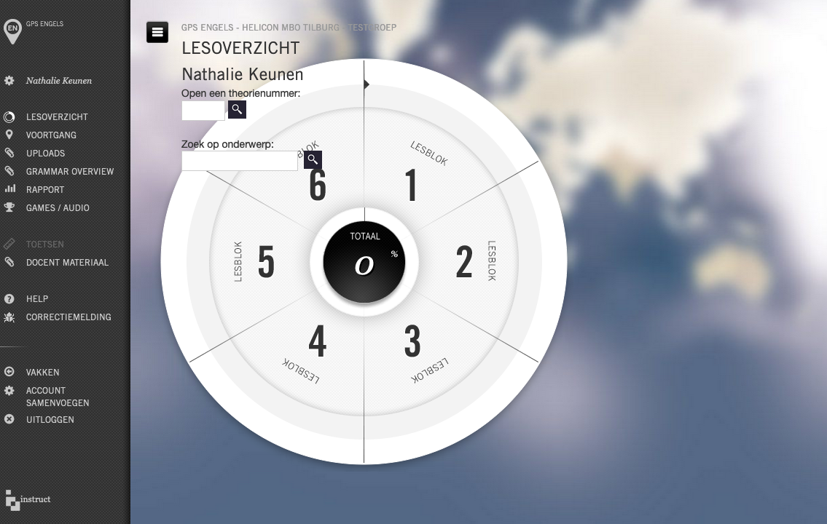
i

Slide 12
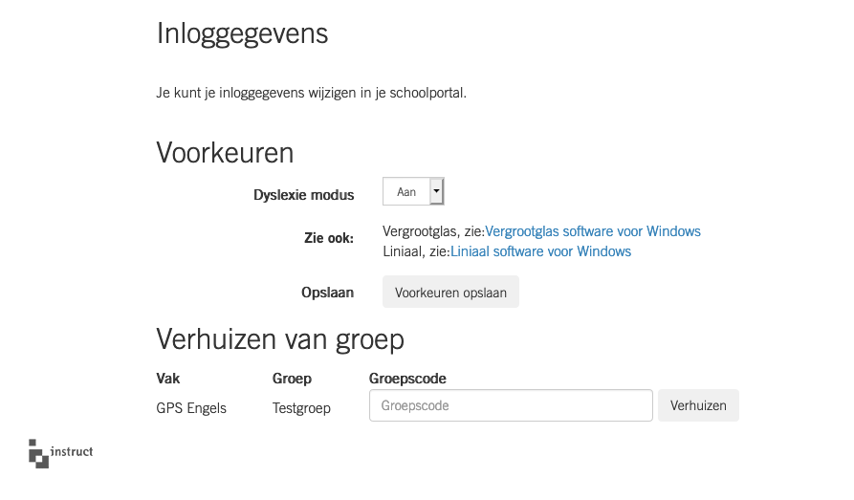
I – altijd met een hoofdletter

Slide 13
Groups in gps: Grammar A – 10585NK Grammar B – 10587NK Grammar level test – 10616NK

Slide 14
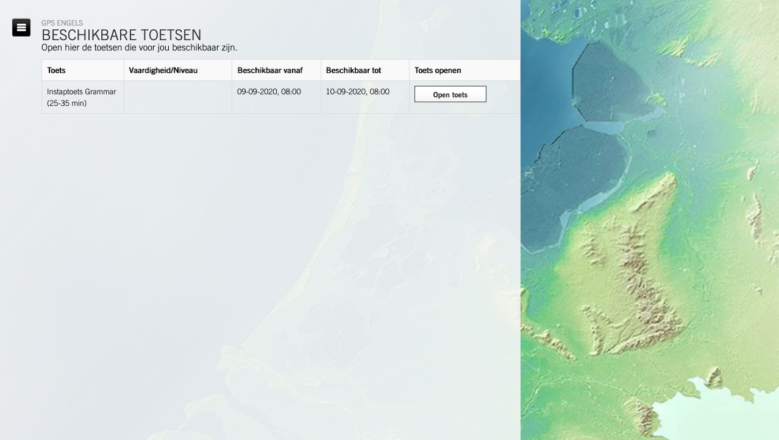
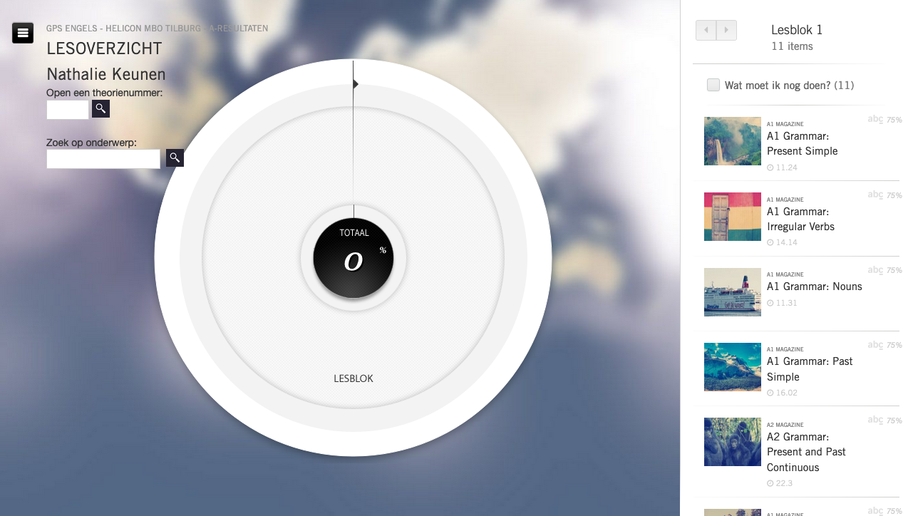
To/too/two

Slide 15
Students in group b stay in the meeting. Students in group a can start working in GPS. Enjoy!
The meeting will stay open. Please feel free to ask me questions.

Slide 16
Enjoy your weekend!

